Slide 1
LOGO
2017
招商加盟商业计划书
Framework full business plan road show business culture and promote the introduction of universal dynamic template

Slide 2
回顾这一年的工作，在取得成绩的同时，我们也找到了工作中的不足和问题，主要反映于xx及xxx的风格、定型还有待进一步探索，尤其是网上的公司产品库充分体现我们xxxxx和我们这个平台能为客户提供良好的商机和快捷方便的信息、导航的功能发挥。展望新的一年，我们将继续努力，力争各项工作更上一个新台阶。

Slide 3
目录
Catalog
公司简介
组织结构
团队介绍
行业背景
项目介绍
产品服务
市场前景
商业模式
融资计划

Slide 4
公司简介
Company profile
公司简介
武汉xxxxx股份有限公司是2014年7月成立的高科技公司，注册资金三千万元。专业、卓越、创新是公司的基本理念，公司专注于物联网在特种设备和公共安全等行业中的应用，为相关行业提供良好的数据和技术服务是公司的基本宗旨。
武汉xxxxx股份有限公司是2014年7月成立的高科技公司，注册资金三千万元。专业、卓越、创新是公司的基本理念，公司专注于物联网在特种设备和公共安全等行业中的应用，为相关行业提供良好的数据和技术服务是公司的基本宗旨。

Slide 5
公司简介
Company profile
年度工作概述
专业、卓越、创新是公司的基本理念，公司专注于物联网在特种设备和公共安全等行业中的应用，为相关行业提供良好的数据和技术服务是公司的基本宗旨。
年度工作概述
专业、卓越、创新是公司的基本理念，公司专注于物联网在特种设备和公共安全等行业中的应用，为相关行业提供良好的数据和技术服务是公司的基本宗旨。

Slide 6
组织结构
Organization structure
董事会
总经理
副总经理
副总经理
副总经理
财务总监
综合部
技术部
工程部
市场部
媒体部
生产部
财务部

Slide 7
团队高管
Team executive
武汉xxxxx股份有限公司已拥有一批在电梯行业及控制系统研发方面有着丰富经验的管理和研发团队，公司现有人员30余人，80%以上具有本科以上学历，其中博士学位3人，硕士学位3人，4人拥有教授或高级工程师职称。
武汉xxxxx股份有限公司已拥有一批在电梯行业及控制系统研发方面有着丰富经验的管理和研发团队
武汉xxxxx股份有限公司已拥有一批在电梯行业及控制系统研发方面有着丰富经验的管理和研发团队
武汉xxxxx股份有限公司已拥有一批在电梯行业及控制系统研发方面有着丰富经验的管理和研发团队
“
“
“
董事长
总经理
董事
远见设计
远见设计
远见设计

Slide 8
团队高管
Team executive
高管层大部分具有政府信息化方面的研发和推广应用经验。他们都是行业系统集成专家和软硬件设计的精英，另有高级专业技术人员数十名，能够及时、准确地为客户提供各种专业的技术支持和服务。凭借着多年来在物联网与电梯监测领域的深入研发，公司已获得多项技术专利和软件著作版权。
武汉xxxxx股份有限公司已拥有一批在电梯行业及控制系统研发方面有着丰富经验的管理和研发团队
武汉xxxxx股份有限公司已拥有一批在电梯行业及控制系统研发方面有着丰富经验的管理和研发团队
武汉xxxxx股份有限公司已拥有一批在电梯行业及控制系统研发方面有着丰富经验的管理和研发团队
“
“
“
系统架构师
硬件工程师
技术部经理
远见设计
远见设计
远见设计

Slide 9
团队成员
Team members
Lorem
Lorem
Lorem
Lorem
Lorem
Lorem
Lorem
Lorem

Slide 10
行业背景
Industry background
一键下单/接单
API接口
智能化
城市分站
私人定制
充电桩对接
APP
计价方式

Slide 11
行业背景
Industry background
专业、卓越、创新是公司的基本理念，公司专注于物联网在特种
专业、卓越、创新是公司的基本理念，公司专注于物联网在特种
专业、卓越、创新是公司的基本理念，公司专注于物联网在特种
专业、卓越、创新是公司的基本理念，公司专注于物联网在特种设备和公共安全等行业中的应用，为相关行业提供良好的数据和技术服务是公司的基本宗旨。

Slide 12
行业分析
Industry analysis
8万台
超过16.3%
360万台
电梯保有量
年增长率
专业、卓越、创新是公司的基本理念，公司专注于物联网在特种设备和公共安全等行业中的应用，为相关行业提供良好的数据和技术服务是公司的基本宗旨。

Slide 13
市场现状
Market status
电梯安全数据
无法共享
监督管理
时效性低
无法自主
及时报警
无法及时掌握电梯存在的隐患

Slide 14
多媒体运营
Multimedia operation
远程定向发布
19吋屏
定点定时播放
分屏显示
电梯终端
可与受众人群互动
静/动态广告

Slide 15
功能特点
Function characteristic
自动告知故障电梯信息
电梯检验提示
电梯故障预警
统计分析
维保监督
数据共享

Slide 16
知识产权
Intellectual property rights
专业、卓越、创新
专业、卓越、创新是公司的基本理念，公司专注于物联网在特种设备和公共安全等行业中的应用，为相关行业提供良好的数据和技术服务是公司的基本宗旨。
专业、卓越、创新
专业、卓越、创新
专业、卓越、创新

Slide 17
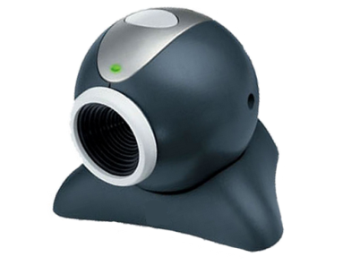
项目介绍
Project introduction
专业、卓越、创新是公司的基本理念，公司专注于物联网在特种设备和公共安全等行业中的应用
专业、卓越、创新是公司的基本理念，公司专注于物联网在特种设备和公共安全等行业中的应用
电梯安全实时监控
多媒体运营

Slide 18
项目介绍
Project introduction
您的内容打在这里，或者通过复制您的文本后，在此框中选择粘
专业、卓越、创新是公司的基本理念，公司专注于物联网在特种设备和公共安全等行业中的应用，为相关行业提供良好的数据和技术服务是公司的基本宗旨。
专业、卓越、创新是公司的基本理念，公司专注于物联网在特种设备和公共安全等行业中的应用，为相关行业提供良好的数据和技术服务是公司的基本宗旨。
您的内容打在这里，或者通过复制您的文本后，在此框中选择粘贴，并选择只保留文字您的内容

Slide 19
产品服务
Product service
你的文字
你的文字
你的文字

Slide 20
产品服务
Product service
01
02
03
文本
文本
文本
A
专业、卓越、创新是公司的基本理念，公司专注于物联网在特种设备和公共安全等行业中的应用
B
专业、卓越、创新是公司的基本理念，公司专注于物联网在特种设备和公共安全等行业中的应用
C
专业、卓越、创新是公司的基本理念，公司专注于物联网在特种设备和公共安全等行业中的应用

Slide 21
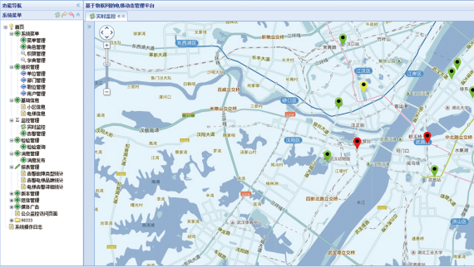
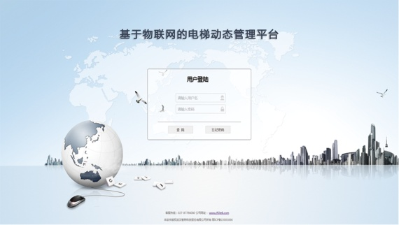
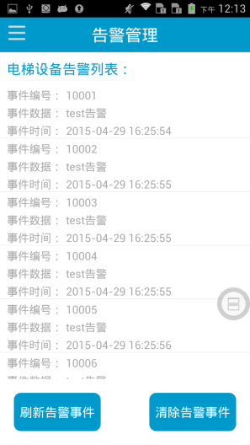
产品服务
Product service
平台截图
手机截图

Slide 22
产品服务
Product service
多种交互
19寸大屏
分屏显示
Android系统
多媒体运营
备用电源
接口丰富

Slide 23
市场前景
Market prospects
与政府联合开发和推广，具有政策上的优势
专业、卓越、创新是公司的基本理念，公司专注于物联网在特种设备和公共安全等行业中的应用，为相关行业提供良好的数据和技术服务是公司的基本宗旨。
项目符合资本市场的基本要求：（互联网思维模式）
专业、卓越、创新是公司的基本理念，公司专注于物联网在特种设备和公共安全等行业中的应用，为相关行业提供良好的数据和技术服务是公司的基本宗旨。
湖北鄂州试点后湖北全省推广
专业、卓越、创新是公司的基本理念，公司专注于物联网在特种设备和公共安全等行业中的应用，为相关行业提供良好的数据和技术服务是公司的基本宗旨。

Slide 24
市场前景
Market prospects
专业、卓越、创新是公司的基本理念，公司专注于物联网在特种设备和公共安全等行业中的应用
专业、卓越、创新是公司的基本理念，公司专注于物联网在特种设备和公共安全等行业中的应用
专业、卓越、创新是公司的基本理念，公司专注于物联网在特种设备和公共安全等行业中的应用
标准化
作业
专业、卓越、创新是公司的基本理念，公司专注于物联网在特种设备和公共安全等行业中的应用
专业、卓越、创新是公司的基本理念，公司专注于物联网在特种设备和公共安全等行业中的应用
专业、卓越、创新是公司的基本理念，公司专注于物联网在特种设备和公共安全等行业中的应用

Slide 25
市场前景
Market prospects
撰写审计报告
1
2
3
4
5
6
条理清晰
表达简明
分析详尽
归类合理
评价客观
建议可行

Slide 26
商业模式（类似于PPP模式）
Business model (similar to PPP mode)
专业、卓越、创新是公司的基本理念，公司专注于物联网在特种设备和公共安全等行业中的应用，为相关行业提供良好的数据和技术服务是公司的基本宗旨。
远见公司
负责
通过电梯终端广告逐步收回投资

Slide 27
商业模式（类似于PPP模式）
Business model (similar to PPP mode)
专业、卓越、创新是公司的基本理念，公司专注于物联网在特种设备和公共安全等行业中的应用，为相关行业提供良好的数据和技术服务是公司的基本宗旨。
智特公司
负责
通过电梯终端广告逐步收回投资

Slide 28
商业模式（类似于PPP模式）
Business model (similar to PPP mode)
专业、卓越、创新是公司的基本理念，公司专注于物联网在特种设备和公共安全等行业中的应用，为相关行业提供良好的数据和技术服务是公司的基本宗旨。
专业、卓越、创新是公司的基本理念，公司专注于物联网在特种设备和公共安全等行业中的应用，为相关行业提供良好的数据和技术服务是公司的基本宗旨。
政府负责
政府搭台，企业唱戏

Slide 29
融资计划
Financing plan
对武汉远见投资：所需投资1000万，主要用于以下方面：
专业、卓越、创新是公司的基本理念，公司专注于物联网在特种设备和公共安全等行业中的应用
专业、卓越、创新是公司的基本理念，公司专注于物联网在特种设备和公共安全等行业中的应用
 | 电梯终端 | 房租 | 人员工资 | 宣传、市场开拓 | 管理 | 不可预见
费用 | 1200万元 | 70万元 | 300万元 | 60万元 | 50万元 | 50万元

Slide 30
融资计划
Financing plan
收入预算:
（以分众传媒楼宇电梯或大厅视频及动态广告对外公开报价的10%计算）
专业、卓越、创新是公司的基本理念，公司专注于物联网在特种设备和公共安全等行业中的应用
专业、卓越、创新是公司的基本理念，公司专注于物联网在特种设备和公共安全等行业中的应用
15秒
60次/天
2000块
如按投资款到位第一个自然年3000台全部安装在武汉计算
收入为:3456×1.5=5184万元
整个自然年的总利润为：
5184-1850（总支出）-5184×5.5%（营业税）=3583.12万元。

Slide 31
原创设计 、远见设计
—— 基于远见设计远见设计管理应用平台

